Slide 1



YACHAY TECH
PROYECCIÓN PRECIOS CELULARES
Análisis y Ciencia de Datos para las diferentes marcas y equipos
Autor: Estévez Escobar Patricio Israel

Slide 2


Qué buscamos?
Cargar la información
Análisis del Data Frame
Limpieza de Datos Objetiva
EDA
Gráficos de Análisis Inicial
Predicción de Precios
Principales Resultados
Conclusiones

Slide 3

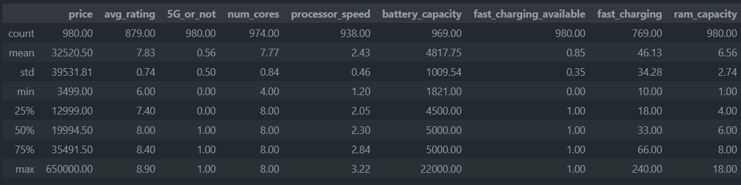
Análisis General Datos
21
980
2 - 19
Columnas
Filas
Cat - Num
Las principales columnas identificadas en el DF son:
Model
Price
AVG Rating
Processor
Battery capacity
Ram Capacity
Se identifica que si bien el Data Set a nivel de modelos de teléfonos parece bajo a nivel de columnas nuestros datos se incrementan a 21k
Se identifica dos variables Categóricas en el DF como Modelo y Marca, adicional a las variables númericas
Principales Resultados

Slide 4
Qué ganamos con la Normalización
1. Eliminación de Datos Irrelevantes y Erróneos
Se eliminaron columnas innecesarias (Unnamed: 0, Unnamed: 0.1, fast_charging), asegurando que solo quedaran atributos relevantes para el análisis.
Filas duplicadas fueron removidas, evitando información redundante.
La columna price se convertió a formato numérico, descartando registros con valores no válidos.
2. Normalización de Precios
Se realizó una conversión de precio a dólares (USD) usando un tipo de cambio específico, garantizando comparabilidad global en el análisis de mercado.
3. Manejo de Valores Nulos
Se eliminaron todas las filas con valores faltantes en cualquier columna, asegurando que cada entrada contenga información completa y confiable.
4. Exportación y Validación de la Limpieza
El conjunto de datos depurado fue guardado en formato Excel (smartphones_limpio.xlsx) para futuras consultas.
Se realizó una inspección final mostrando una muestra del DataFrame y el número total de registros tras la limpieza. (814)
Datos más precisos y listos para análisis avanzado
Homogeneidad en la estructura para mejorar la interpretación
Eliminación de valores inconsistentes y erróneos
Facilita comparaciones y modelado predictivo en precios de smartphones
06

Slide 5
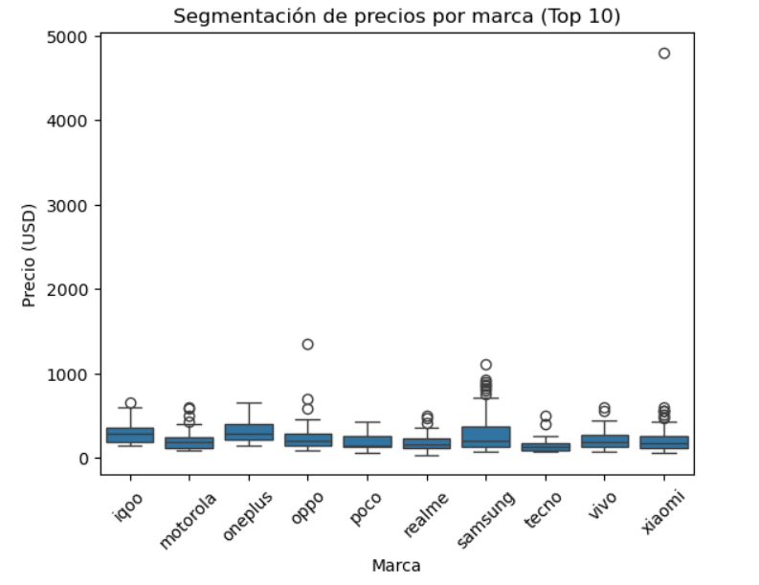
BoxPlot
Principales Hallazgos
Comparación de marcas: Se analizan las marcas iqoo, Motorola, OnePlus, Oppo, Poco, Realme, Samsung, Tecno, Vivo y Xiaomi, lo que permite realizar una evaluación competitiva.
Variabilidad de precios: Marcas como Samsung y OnePlus exhiben una mayor dispersión en sus precios, lo que indica una oferta de modelos en diversos segmentos.
Identificación de valores atípicos: Xiaomi presenta un valor atípico considerablemente alto, sugiriendo un modelo premium que se encuentra fuera del rango habitual.
Mediana de precios: La línea dentro de cada caja representa el precio mediano, facilitando la identificación de qué marcas ofrecen precios más accesibles o elevados.
Implicaciones Estratégicas
Segmentación de mercado**: Las variaciones en la distribución de precios podrían reflejar estrategias de posicionamiento diferentes entre las marcas.
Decisiones sobre precios**: Las marcas con menor dispersión pueden centrarse en ofrecer precios más competitivos y accesibles.
Oportunidades en el mercado premium: Xiaomi destaca como una excepción con un precio extremo, lo que podría señalar una estrategia orientada hacia la gama alta.

Slide 6
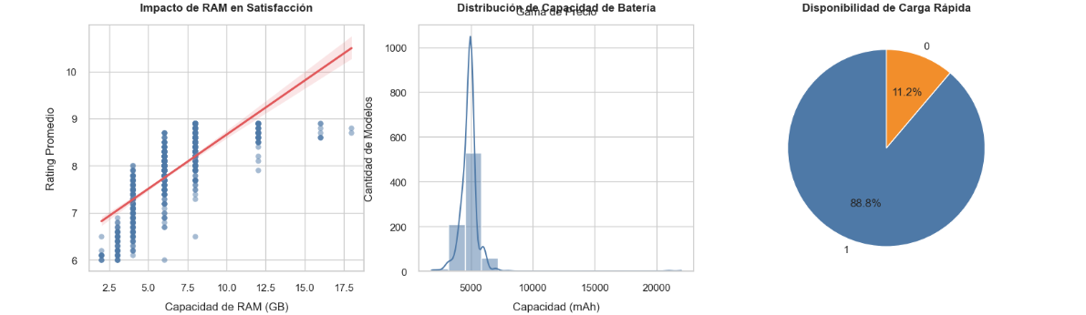
Bateria
Los miliamperios de la batería de los equipos móviles tiene su agrupación contreada en 5000 mAh lo que sugiere que los fabricantes optan por un rango estándar equilibrando duración y costo
Menos equipos tienen batería mas alta, lo que sugiere equipos premium
RAM
Se puede evidenciar que la capacidad de la memoria Ram influye parcialmente en el Rating de los dispositivos móviles.
Se evidencia que a mayor cantidad de memoria Ram Existe una mayor Satisfacción
Carga
El 88,8% de los equipos tienen carga rápida lo que sugiere aceptación de los usuarios y mejora necesaria
SOlo el 11,2% de los equipos no tiene carga rápida por lo cual frente a la competencia estos dispositivos no serían bien aceptados por los usuarios.

Slide 7
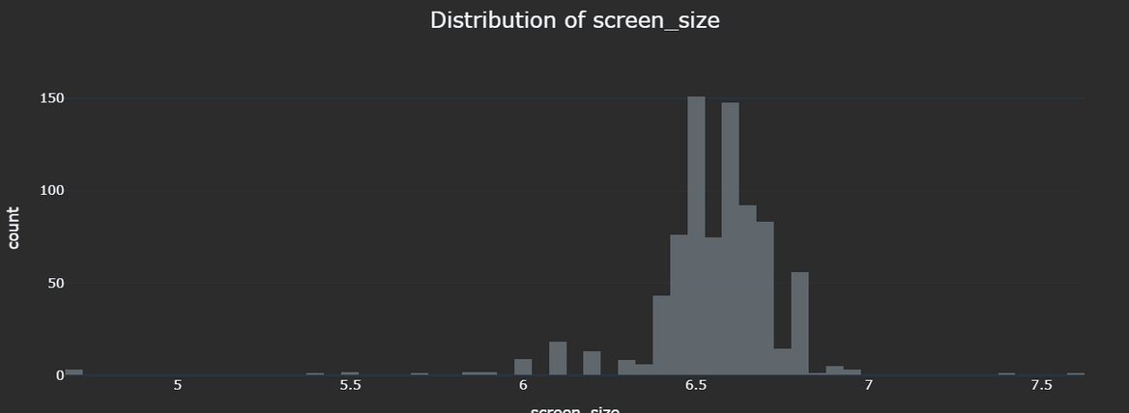
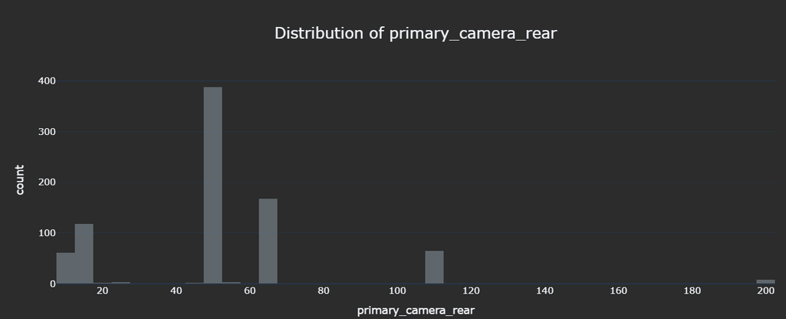
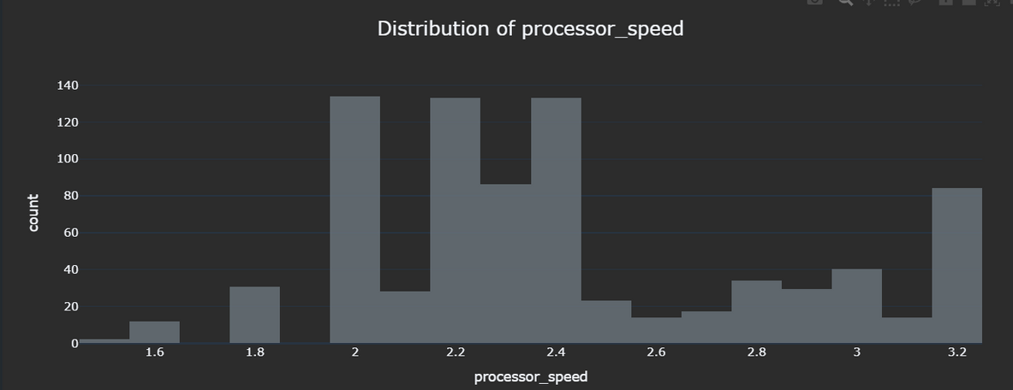
Cámara
Los megapixeles de la cámara principal tarsera se evidencia la agrupación en los 50 y 110 megapixeles, el cual el gran estándar es de 50.
Pantalla
El tamaño de pantalla acorde a las nuevas tendencias se videncia que se agrupa en los dispositivos con pantallas de tamaño considerable alto en 6,5 pulgadas hasta menos de 7 pulgadas
Velocidad Procesador
La velocidad de los procesadores se agrupa en el rango de 2,2 a 2,4 GHZ, el cual se evidencia que una velocidad de reloj mas alta donde los procesadores pueden ejecutar mas tareas y de forma eficiente son de alta Gama o Premium

Slide 8
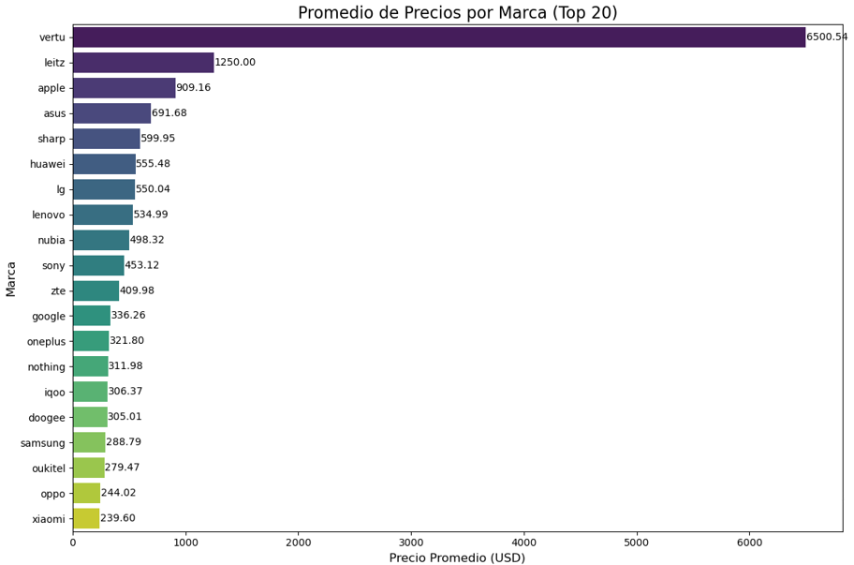
Precios Promedio por Marca
Segmento Premium
Vertu destaca con un precio promedio extremadamente alto ($6500.54 USD), posicionándose en el segmento de lujo.
Leitz y Apple siguen con precios elevados ($1250.00 USD y $909.16 USD, respectivamente), reforzando su presencia en el mercado premium.
Gama Media-Alta
Marcas como Asus, Sharp, Huawei, LG y Lenovo se ubican en un rango de $500 - $700 USD, ofreciendo características avanzadas pero con precios más accesibles.
Sony, Nubia y ZTE completan este grupo con valores alrededor de los $400 - $500 USD.
Gama Media-Baja y Accesibles
Google, OnePlus, Nothing, iQOO y Samsung presentan precios entre $250 - $350 USD, dirigidos a consumidores que buscan un equilibrio entre precio y rendimiento.
Marcas como Oukitel, Oppo y Xiaomi tienen los precios más asequibles, promediando $240 - $280 USD, enfocándose en dispositivos accesibles con características competitivas.

Slide 9
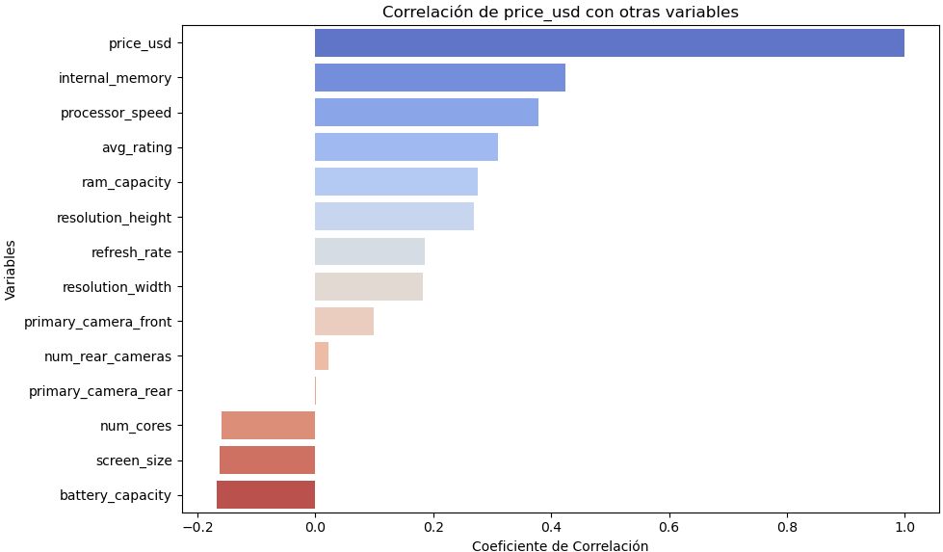
Correlación
Variables con Alta Correlación:
Memoria Interna (internal_memory): ~0.6: Mayor almacenamiento suele correlacionar con precios más altos.
Velocidad del Procesador (processor_speed): ~0.5**: Procesadores rápidos se asocian a mayores precios.
Calificación Promedio (avg_rating): ~0.4: Dispositivos caros reciben mejores valoraciones.
Capacidad de RAM (ram_capacity): ~0.4: Influye en el costo y experiencia del usuario.
Variables con Correlación Moderada o Baja:
Resolución y Tasa de Refresco: ~0.2 - 0.3 Impactan el precio, pero no determinan.
Número de Cámaras y Núcleos: ~0.0 - 0.05**: No garantizan mayor costo.
Variables con Correlación Negativa:
Capacidad de Batería: ~-0.2: Teléfonos caros pueden no priorizar baterías grandes.
Tamaño de Pantalla: ~-0.1: Pantallas grandes no implican precios más altos.
Implicaciones Estratégicas
Specs Premium: Enfocar en memoria interna, procesador y RAM para el segmento premium.
Segmentación: Modelos accesibles pueden priorizar batería y pantalla grande.
Cámaras: Invertir en calidad más que en cantidad.
Este análisis apoya decisiones informadas sobre diseño y estrategias de precios en smartphones.
06

Slide 10


OBJETIVO GLOBAL
Modelo Random Forest Predicción Precios

Slide 11
Modelo1
Modelo2
Raiz del MSE
193
214
Conclusión
Un RMSE más bajo en el modelo 1 refuerza la idea de menor dispersión en los errores. Raíz Error Cuadrático Medio
El modelo 1 ofrece una mejor capacidad predictiva y explicación de los datos, con menor error cuadrático y una mayor capacidad de ajuste. Sin embargo, el modelo 2 tiene una ligera ventaja en el porcentaje de errores relativos y la precisión dentro del margen de tolerancia. La decisión entre ambos dependerá del balance entre precisión global y estabilidad en los errores absolutos.
Error Absoluto
76
75
Un RMSE más bajo en el modelo 1 refuerza la idea de menor dispersión en los errores.
Error Absoluto Porcentual Medio
23%
22%
Aunque el modelo 1 tiene un MAE ligeramente mayor, la diferencia es mínima.
0,50
0,38
Coeficiente de Determinación
El modelo 1 captura mejor la variabilidad de los datos, lo que lo hace más confiable en explicar tendencias.
Accuracy
38%
39%
El modelo 2 tiene una leve ventaja en precisión dentro del margen de tolerancia

Slide 12
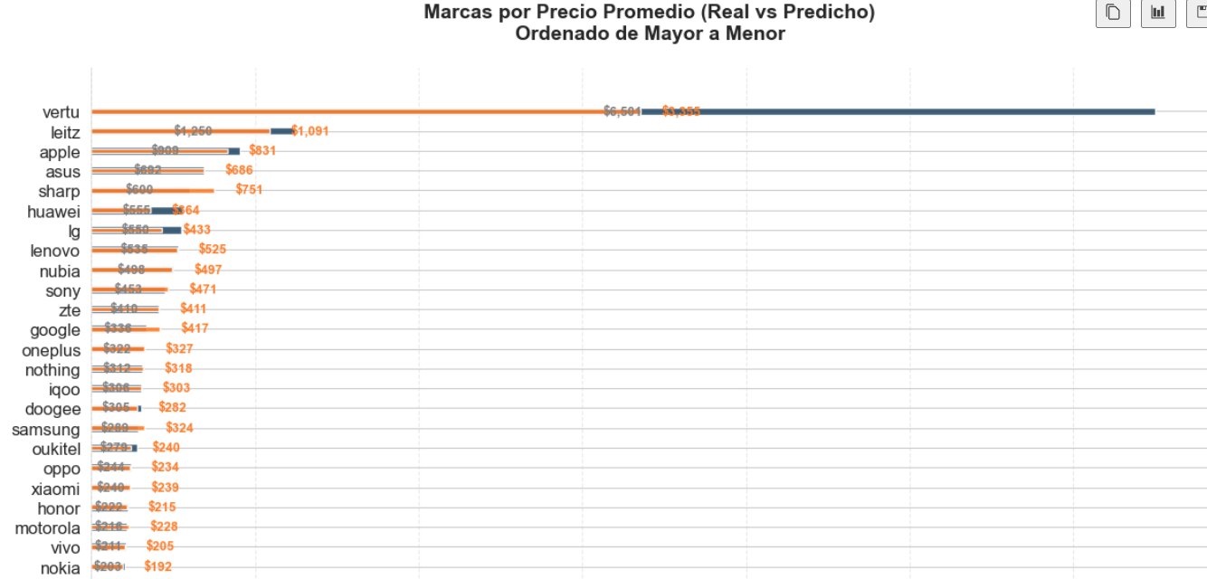
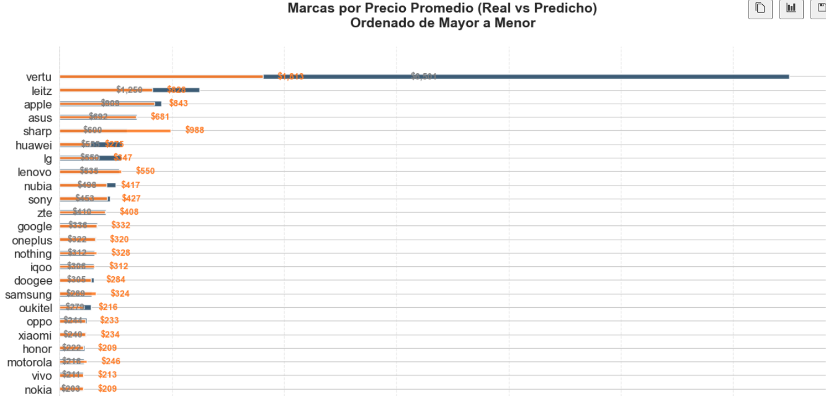
Resultado Modelo 1
Principales Hallazgos
En el Modelo 1 en la Marca Vertu por ejemplo el valor del precio Real promedio de $6,5k vs el valor de la predicción de $3,35k por lo cual la diferencia es media, en las marcas como huawei, se tiene una diferencia considerable de 0,2k las otras marcas no presentan desviaciones considerables
Resultado Modelo 2
Principales Hallazgos
En el Modelo 1 en la Marca Vertu por ejemplo el valor del precio Real promedio de $6,5k vs el valor de la predicción de $1,83k por lo cual la diferencia es amplia, en las marcas como huawei,leitz, nubia se tiene una diferencia considerable de 0,3k las otras marcas no presentan desviaciones considerables, un caso totalmente fuera de rango es en el caso lyf pasando de $0,04k a $1,2K

Slide 13
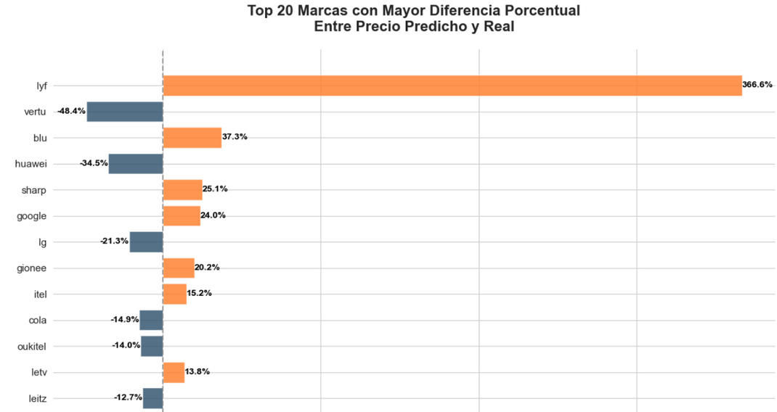
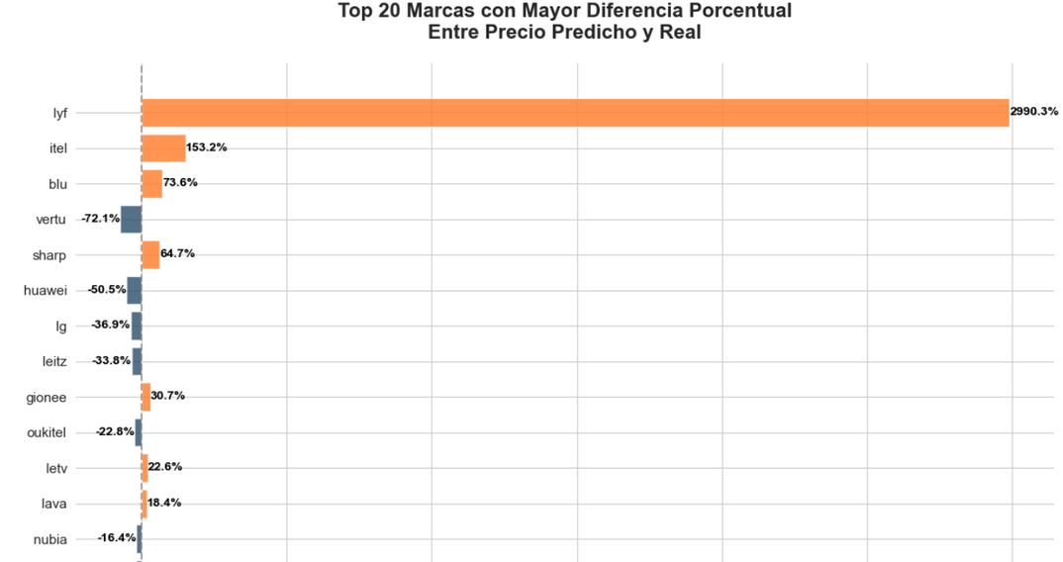

Resultado Modelo 1
Principales Hallazgos
En el Modelo 1 en la Marca Vertu por ejemplo el valor del precio Real promedio de $6,5k vs el valor de la predicción de $3,35k por lo cual la diferencia es media, en las marcas como huawei, se tiene una diferencia considerable de 0,2k las otras marcas no presentan desviaciones considerables
Resultado Modelo 2
Principales Hallazgos
En la marca lyf la desviación es superior al 2990.3% predicción mayor al real, así con en blu, Itel, Sharp superan la desviación del 50%, en Vertu la predicción es menor al real con un 72,1% de desviación, así también leitz y huawei superan el 30%
Recomiendo el modelo 1 acorde a lo identificado en las comparaciones reale, logrando ser mas acertivo ya enla evaluación de resultados numéricos y porcentualess
Conclusión

Slide 14
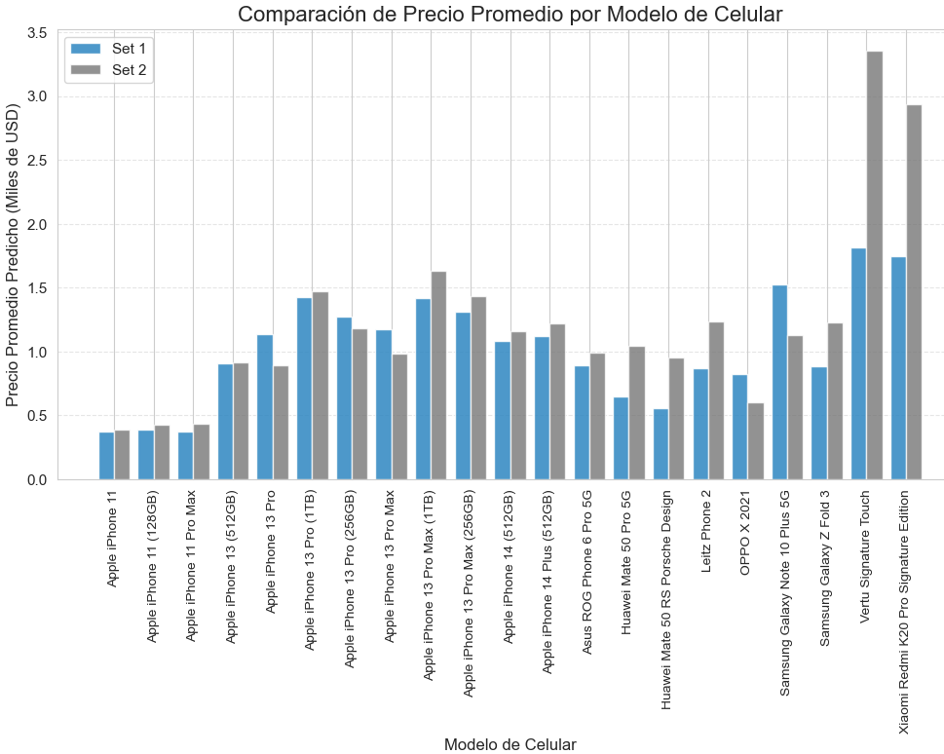
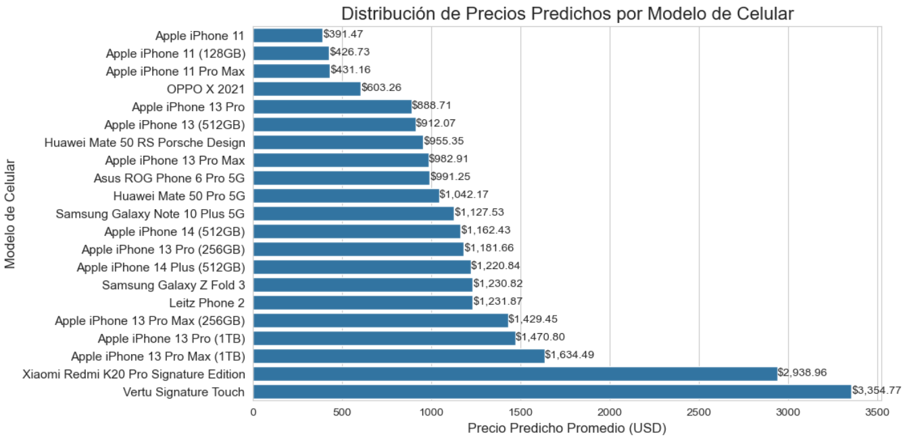
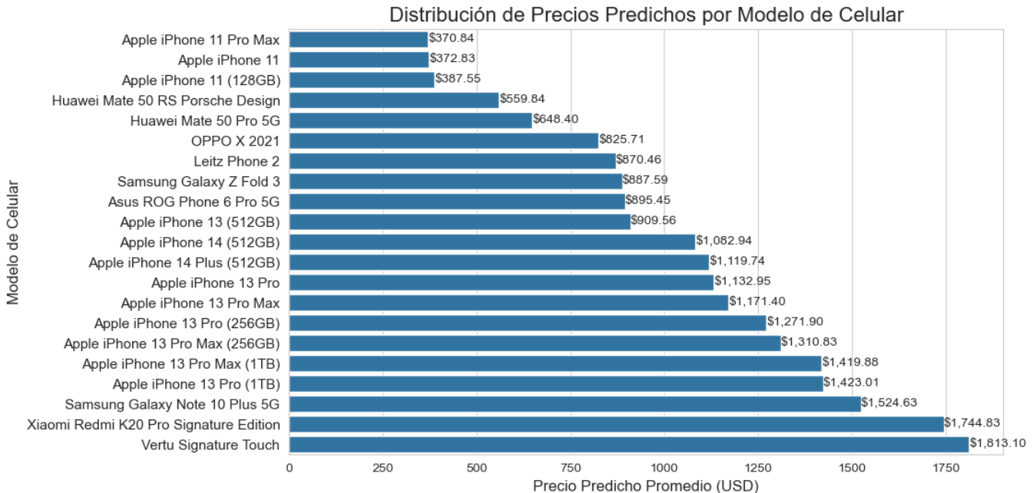
Comparativa Modelo1 vs Modelo2
Principales Hallazgos
Para el Modelo Vertu, Xiaomy, Huawiei, Samsung galaxy Note, Letz y Oppo la desviación porcentual es mayor al 50%
Resultado Modelo 1
Resultado Modelo 2

Slide 15

Conclusiones y próximos pasos
El Modelo 1 es la opción recomendada para la estimación de precios de dispositivos móviles, gracias a su capacidad para ofrecer predicciones precisas y una mejor interpretación de las variaciones de mercado.
Optimización para Empresas:
Este modelo permite a distribuidores y fabricantes analizar de manera eficiente los precios de la competencia, facilitando estrategias de posicionamiento y ajustes dinámicos en sus ofertas comerciales.
Beneficio para Clientes:
Además de su utilidad para la industria, el modelo ayuda a los consumidores a tomar decisiones informadas sobre la compra de dispositivos, garantizando que seleccionen la mejor opción según su presupuesto y preferencias tecnológicas.
La implementación del Modelo 1 ofrece ventajas estratégicas tanto para el sector empresarial como para los clientes finales, optimizando la toma de decisiones en un mercado altamente competitivo.

Slide 16

ESTUDIO SHONOS
Gracias
hola@unsitiogenial.es

Slide 17
Lo Simple muchas veces nos da los mejores resultados para tomar decisiones estretégicas

Slide 18
Anexos

